Slide 1
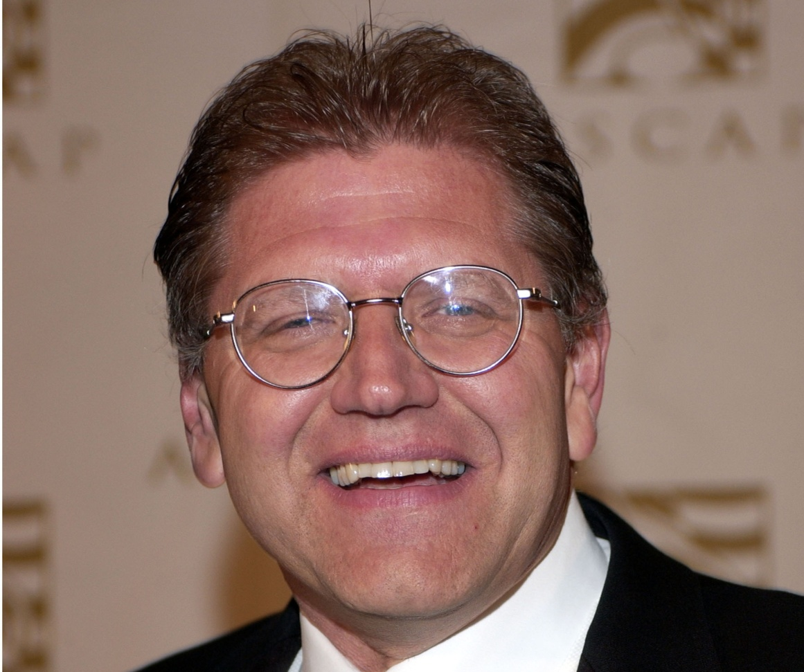
Robert ZEMECKIS

Slide 2
Robert Lee Zemeckis
Urodzony 14 maja 1951 roku w Chicago (Tomku, to nie „Czikago”, a „Szikago”) ☺
Jest to amerykański reżyser, producent i scenarzysta.
Obecnie zajmuje się produkcją filmów animowanych w studiu ImageMovers Digital.

Slide 3
Rodzina i dzieciństwo
Robert urodził się w Chicago w stanie Illnois. Jego mama posiadała korzenie z Włoch, tata zaś z Litwy. Jego rodzina w ogóle nie obcowała ze sztuką, w ich domu nie było żadnych obrazów czy książek. Państwo Zemeckis jedynie oglądali telewizję. Mały Zemeckis od zawsze się nią fascynował. Miłość do kręcenia wzbudziła w nim pierwsza kamera Państwa Zemeckis, wtedy zauważył, że to jego wielkie hobby. Po obejrzeniu „Bonniego i Clyd’a” Robert stwierdził, że chce pójść do szkoły filmowej.

Slide 4
Studia
Robert Zemeckis uczęszczał do USC w LA, było to spełnieniem jego marzeń. Gdy pierwszy raz ujrzał swoją szkołę, uznał, iż jest ona dla hippisów, co mu się nie spodobało. Wykłady były bardzo trudne, a profesorowie ukazywali świat filmu, jako świat niezwykle ciężki. Podczas studiów poznał Boba Gale'a, który stał się jego najbliższym współpracownikiem.

Slide 5
Pierwszy film
Robert Zemeckis debiutował wspólnie z Bobem Gaylem w 1978 roku filmem „Chcę trzymać cię za rękę”. Była to historia opowiadająca o amerykańskiej Beatlemanii, której reżyserem był Zemeckis, współscenarzystą Gale, a producentem Steven Spielberg. Pierwsze filmy nie przyniosły artyście popularności.

Slide 6
Zdybywanie popularności
"Miłość, szmaragd i krokodyl", który stał się przebojem sezonu, wbrew pozorom nie zwrócił uwagi krytyków na reżysera, ale na odtwórcę głównej roli Michaela Douglasa. Nazwisko Zemeckisa stało się głośne dopiero po filmie "Powrót do przyszłości". Krytycy zachwycali się oryginalnym scenariuszem i sprawną reżyserią a publiczność tłumnie chodziła do kin. Zachęcony powodzeniem Robert jeszcze dwukrotnie "wracał do przyszłości" w 1989 i 1990 roku.

Slide 7
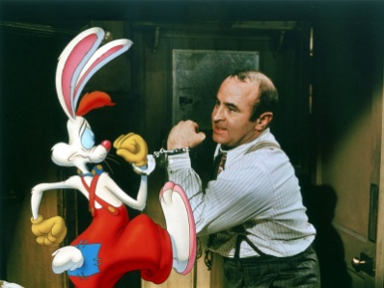
„Kto wrobił królika Rogera” i „Forrest Gump”
„Kto wrobił królika Rogera”, to animacja, która podbiła serca młodych, jak i tych starszych widzów. Opowiada o przygodach zwierzaka, który zostaje podejrzany o zamordowanie szefa studia filmowego.
„Forrest Gump”, to historia chorego psychicznie chłopaka, który zakochuje się i uczestniczy w największych wydarzeniach w historii USA.

Slide 8
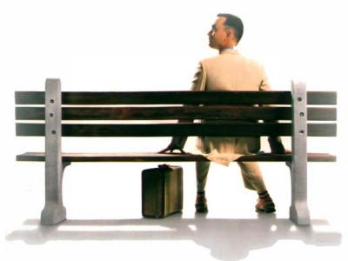

Slide 9
Filmy
2009: Opowieść wigilijna (A Christmas Carol)
2007: Beowulf
2004: Ekspres polarny (The Polar Express)
2002: Cast Away: Poza światem (Cast Away)
2000: Co kryje prawda (What Lies Beneath)
1997: Kontakt (Contact)
1994: Forrest Gump (Forrest Gump)
1992: Ze śmiercią jej do twarzy (Death Becomes Her)
1990: Powrót do przyszłości III (Back to the Future III)
1989: Powrót do przyszłości II (Back to the Future II)
1988: Kto wrobił królika Rogera? (Who Framed Roger Rabbit)
1985: Powrót do przyszłości (Back to the Future)
1984: Miłość, szmaragd i krokodyl (Romancing the Stone)
1980: Używane samochody (Used Cars)
1978: Chcę trzymać cię za rękę (I Wanna Hold Your Hand)

Slide 10
Nagrody
Oscary: - ”Forrest Gump” najlepszy reżyser, - „Powrót do przyszłości” (nominacja), najlepszy scenariusz oryginalny
Złote Globy: - „Forrest Gump” najlepszy reżyser, - „Powrót do przyszłości” (nominacja), najlepszy scenariusz.

